Slide 1

집 요 정 TV
당신의 일상 속 멀티미디어

Slide 2
목차
1. 프로젝트 소개
2. 개발환경 및 도구
3. 기능 설명
4. 데이터 베이스 설계
5. 개발 상세일정
6. 프로젝트 팀원
7. 결과 시연

Slide 3
1. 프로젝트 소개
프로젝트 명
집 요 정 TV
개발 일정
24 . 07 .30 ~ 24 .08 .16
프로젝트 목표
동영상과 음악을 감상하고, 다양한 사람들과 소통할 수 있는 멀티미디어 플랫폼 구현
7. 결과 시연

Slide 4












2. 개발 환경 및 도구
Back-End
Front-End
Tools

Slide 5
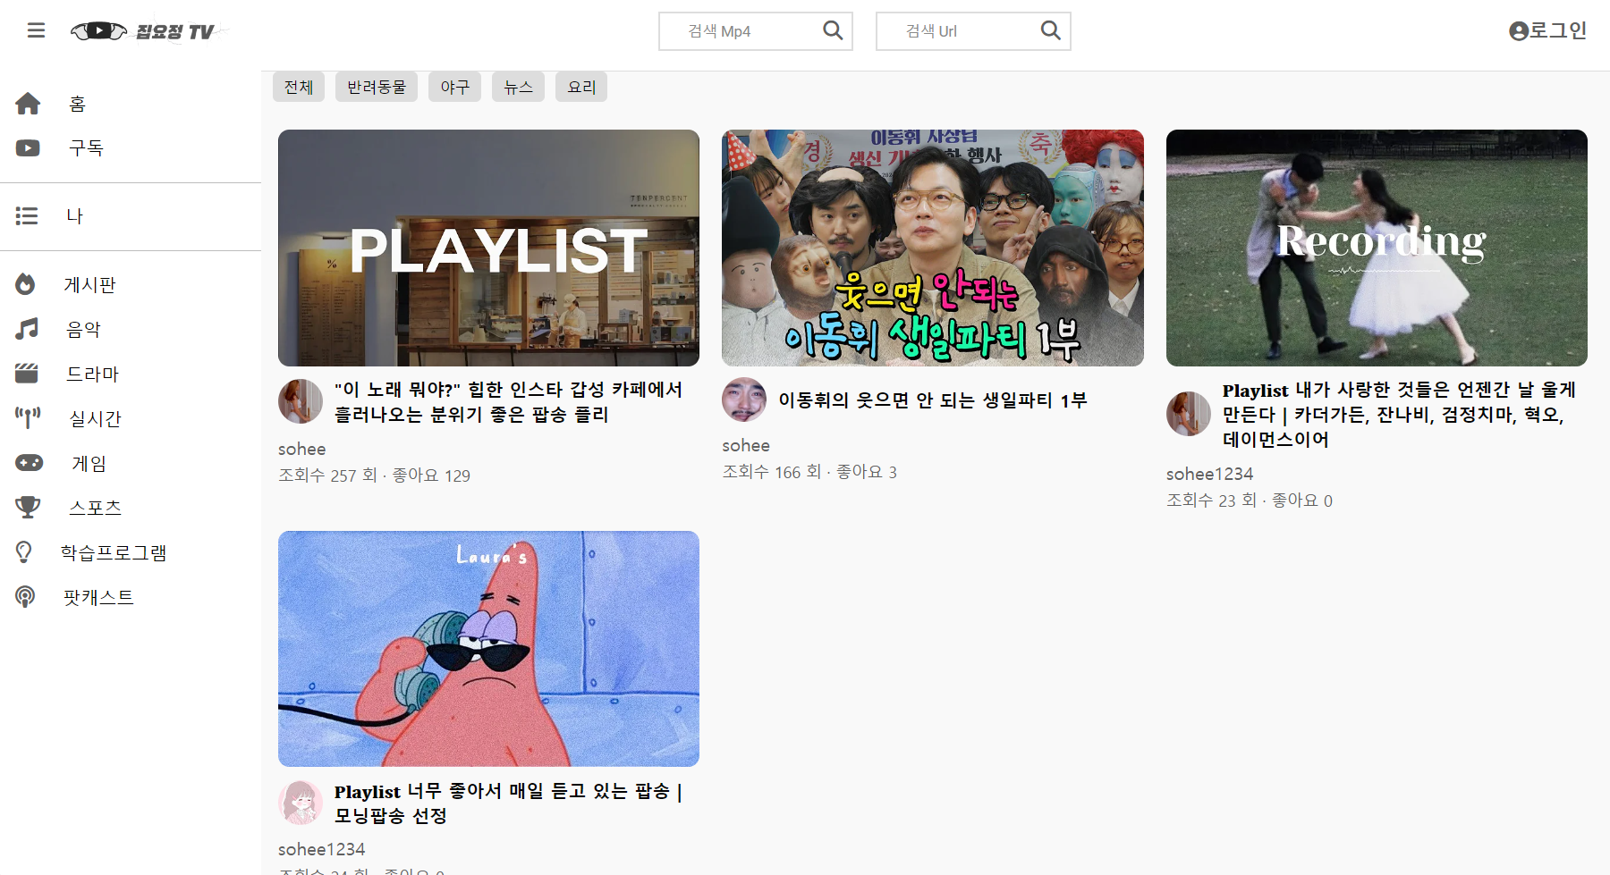
3. 기능 설명(헤더 ／ 로그인，로그아웃，회원가입）

Slide 6
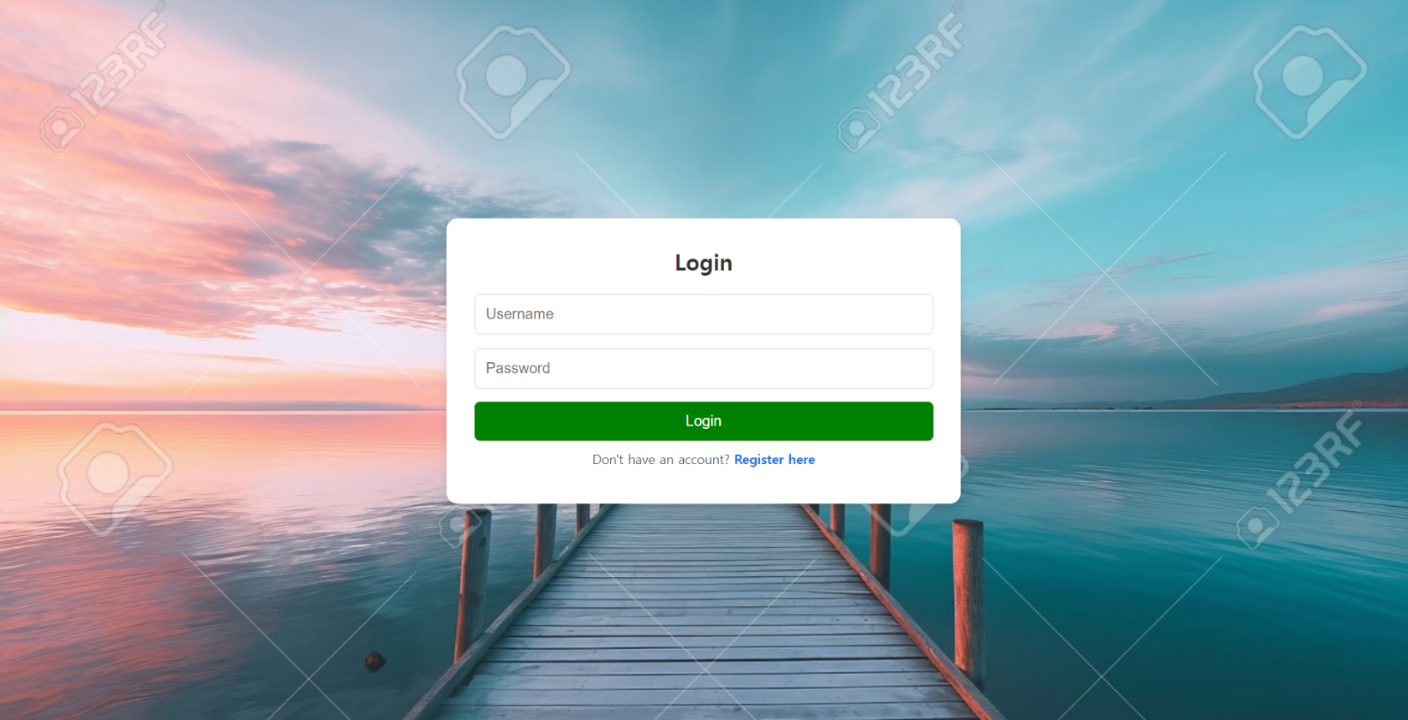
로그인
로그인 기능
입력 처리: 사용자가 입력한 ID와 비밀번호를 받아옴
사용자 인증: 데이터베이스에서 입력된 ID와 비밀번호가 일치하는지 확인
세션 생성: 인증이 성공하면 사용자 세션을 생성하여 로그인 상태를 유지
오류 처리: 인증 실패 시 오류 메시지를 반환하거나 로그인 페이지로 다시 리다이렉트

Slide 7
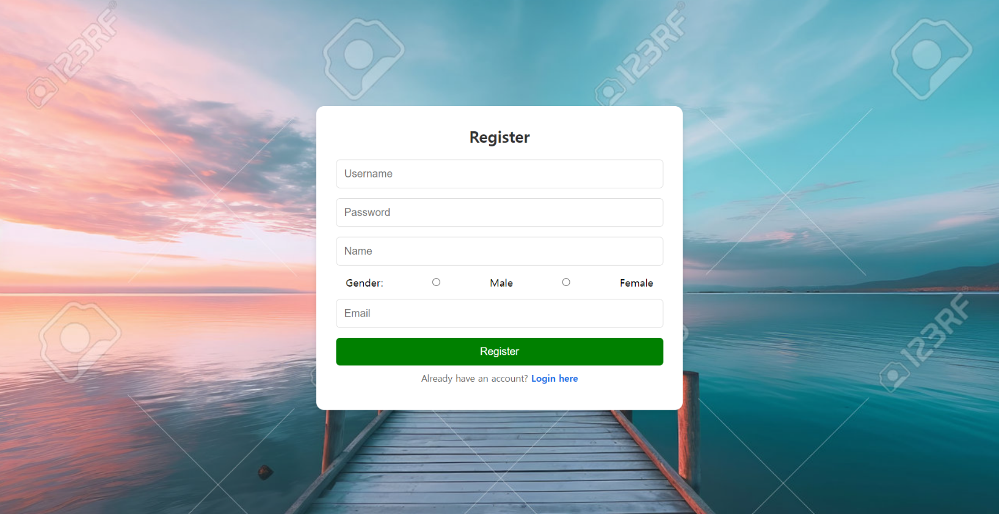
회원가입 기능
입력 처리: 사용자가 입력한 ID, 비밀번호, 이름, 성별, 이메일 등을 받아옴
중복확인: ID가 이미 존재하는지 데이터베이스에서 확인 후 중복 시
가입을 막음
회원정보저장: 중복이 없을 경우, 회원 정보를 데이터베이스에 저장
세션생성: 회원가입 성공 시 사용자 세션을 생성하여 로그인 상태를 유지

Slide 8
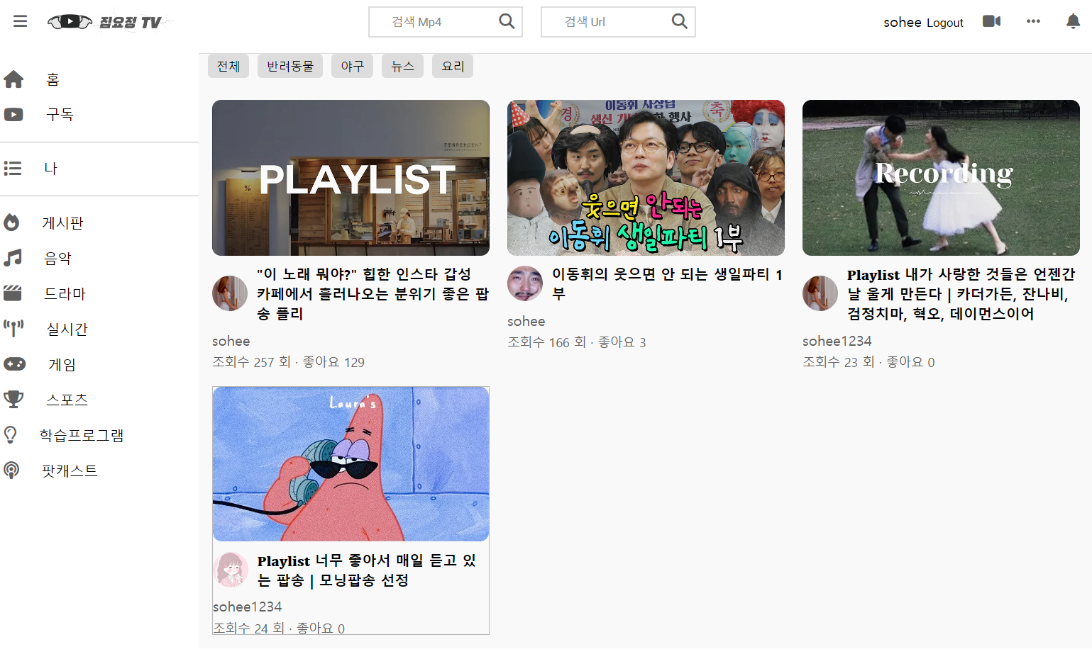
3. 기능 설명(메인 화면)

Slide 9
3. 기능 설명(메인 화면)
로그아웃 기능
세션 종료: LogoutServlet에서 현재 사용자의 세션을 무효화하여 로그아웃을 처리
리디렉션: 로그아웃 후, 사용자를 지정된 URL 또는 기본 페이지(main.jsp)로 리디렉션
안전한 로그아웃: 세션이 없거나 이미 로그아웃된 경우에도 안전하게 처리되도록 설계

Slide 10
3. 기능 설명(헤더 ／ 검색，토글버튼）

Slide 11
기능: 사이드바 메뉴를 표시하거나 숨김
기능:사용자가 입력한 검색어로 콘텐츠를 필터링
기술: JavaScript & jQuery를 사용해 검색어를 URL에 포함시키고, 이를 기반으로 콘텐츠를 필터링

Slide 12
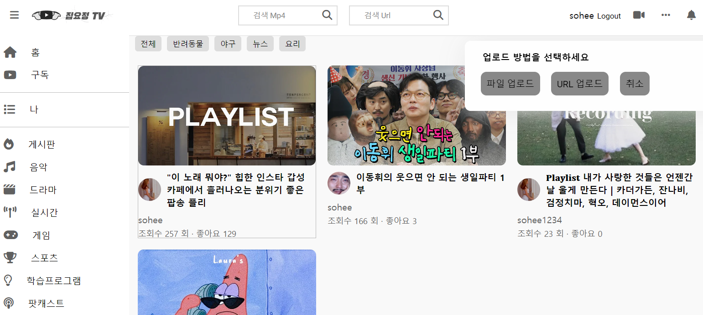
3. 기능 설명(헤더 ／ 업로드）
ＣＬＩＣＫ

Slide 13
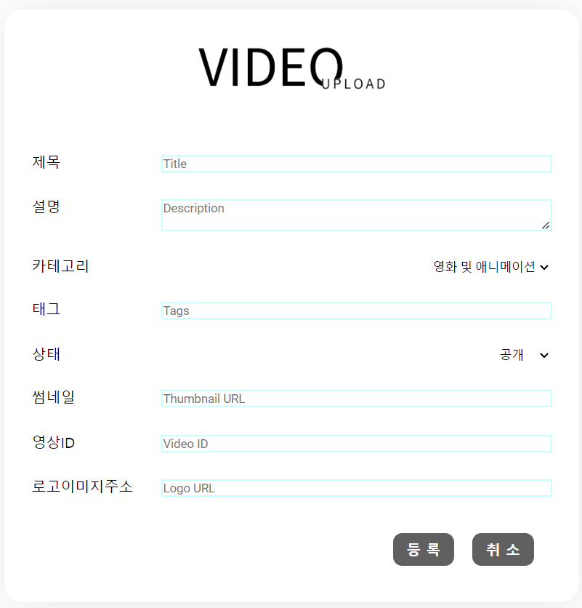
3. 기능 설명(메인 화면)
동영상 URL업로드 기능
기능: 사용자가 동영상을 업로드하고, 제목과 설명을 입력할 수 있는 폼 제공
제출 후 과정:
폼 데이터 전송: 사용자가 입력한 파일과 메타데이터가 서버로 전송
서버 처리: 서버는 파일을 저장하고, 메타데이터를 데이터베이스에 기록
응답 및 리다이렉션: 서버는 업로드 결과를 메인페이지에 반환 후, 사용자를 메인페이지로 리다이렉션

Slide 14
3. 기능 설명(ｕｒｌ비디오 상세화면）
ＣＬＩＣＫ

Slide 15
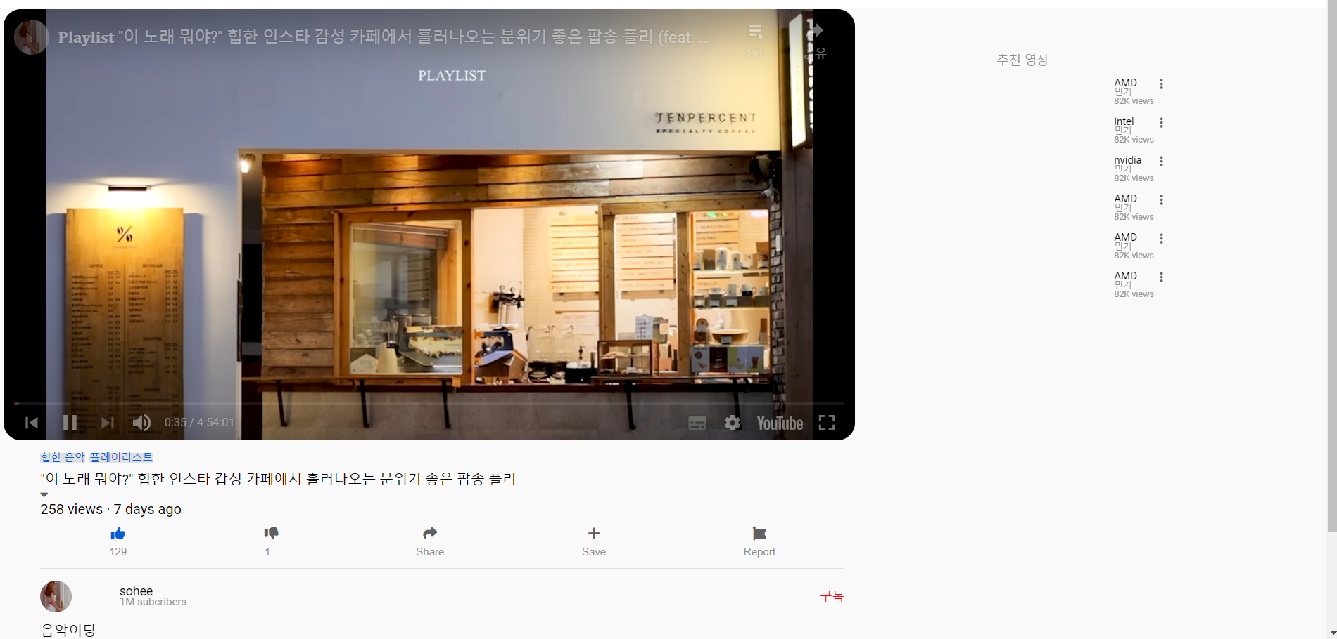
3. 기능 설명(메인 화면)
동영상 재생 기능
동영상 재생: 사용자가 선택한 동영상을 화면에 표시하고, YouTube API를 사용하여 동영상을 재생

Slide 16
3. 기능 설명(메인 화면)
좋아요/싫어요 기능
비디오 좋아요 기능을 구현하는 과정에서, video_like 테이블에 새로운 컬럼 user_action을 추가하여
사용자가 좋아요 버튼을 클릭했는지 여부를 저장하도록 했습니다.
이를 통해
사용자가 이미 좋아요를 누른 상태에서 다시 버튼을 클릭하면 좋아요가 취소되고,
그렇지 않은 경우에는 좋아요 수가 증가하도록 설정할 수 있습니다.

Slide 17
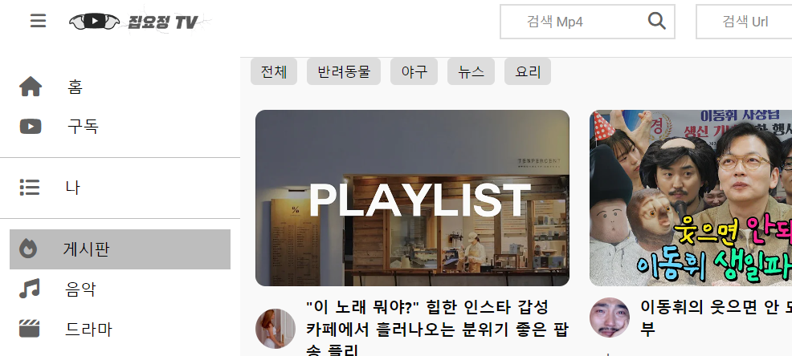
3. 기능 설명(게시판）

Slide 18
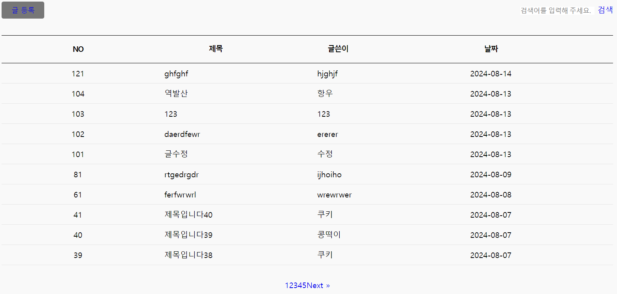
3. 기능 설명(메인 화면)
게시판 기능
board- 이 JSP 페이지는 게시판 목록을 표시하는 웹 페이지로
데이터베이스에서 게시글 목록을 페이지네이션하여 표시
검색 기능을 통해 게시글 제목으로 찾아볼 수 있으며, 페이지 하단에는 페이지 네비게이션 링크가 있어 숫자를 누르지 않아도 바로 전 또는 바로 뒤 페이지를 이동 가능
HTML과 CSS로 디자인을 구성하고, JavaScript를 통해 동적 UI 요소를 구성함.

Slide 19
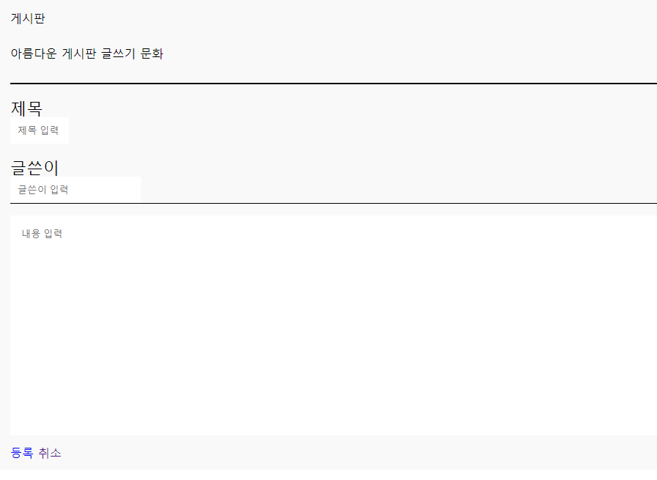
게시글 등록 기능
게시글을 등록하는 기능

Slide 20
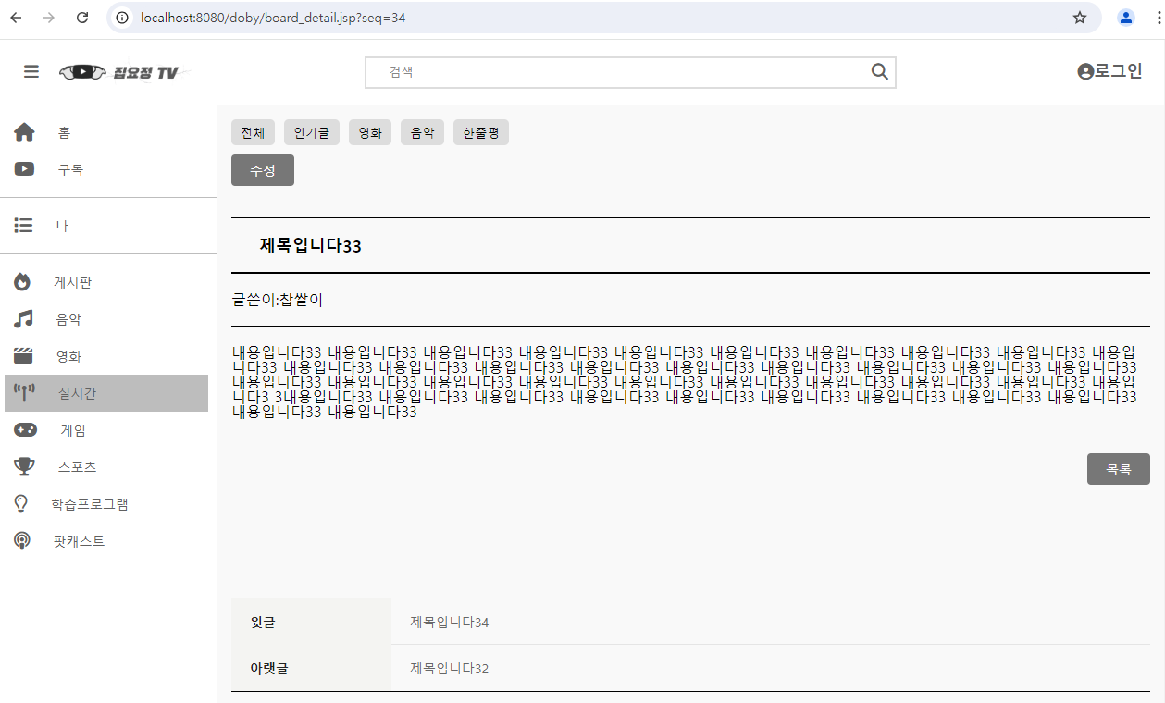
게시판 상세화면
등록한 게시글을 볼 수 있는 기능
3. 기능 설명(메인 화면)

Slide 21
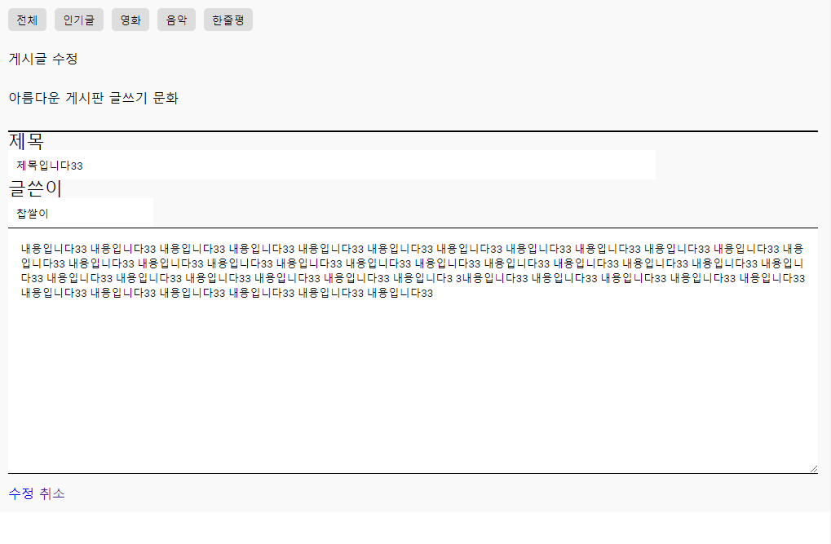
3. 기능 설명(메인 화면)
게시판 수정화면
등록한 게시물을 수정할 수 있는 기능

Slide 22
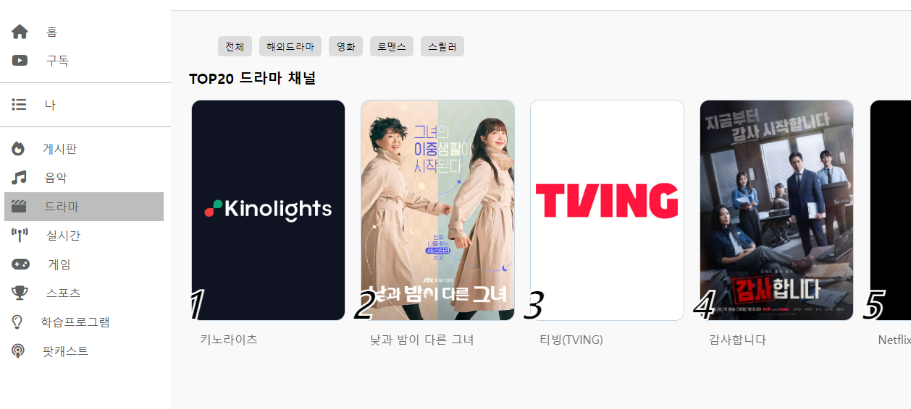
3. 기능 설명(드라마）

Slide 23
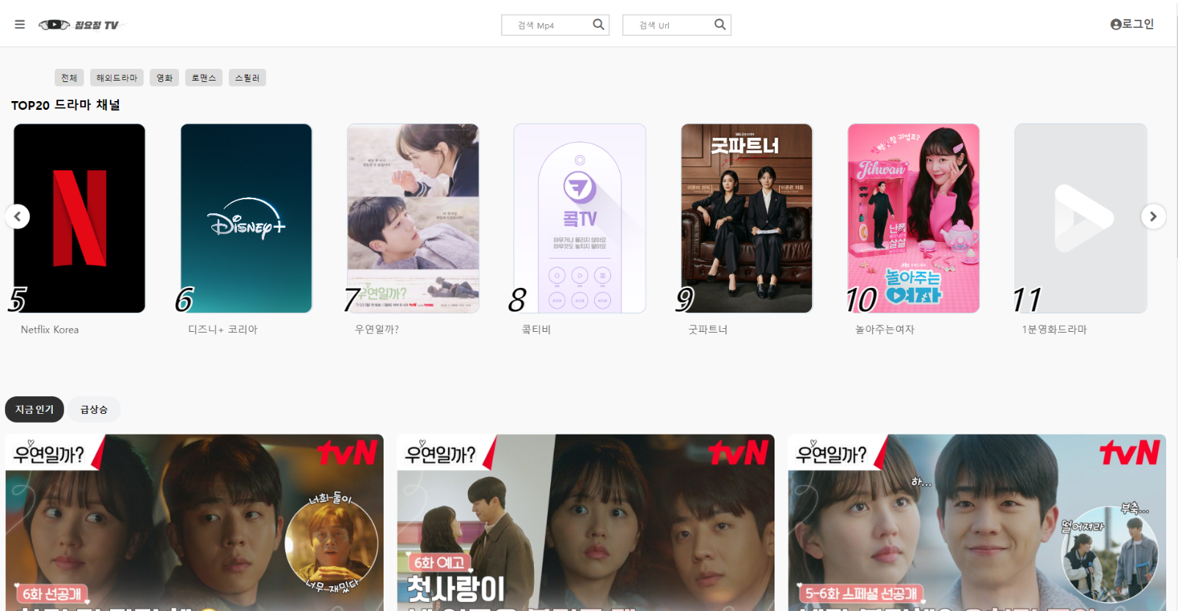
3. 기능 설명(메인 화면)
드라마 플랫폼 기능
동영상 재생: 유튜브와 유사한 동영상 재생 기능, 영화 페이지를 변경하여 드라마 페이지를 구현.
드라마 및 영화 카테고리: 사용자들이 드라마와 영화를 쉽게 탐색할 수 있는 인터페이스 제공.
스와이퍼 슬라이드: 동영상 및 콘텐츠의 미리보기를 위한 슬라이더 기능 구현.
영상 목록 랜덤화: JavaScript 랜덤 함수를 사용하여 버튼 클릭 시 영상 목록이 랜덤하게 변경되는 기능 구현.

Slide 24
사용 기술
JavaScript 기능 구현:
스와이퍼 슬라이드: 스와이퍼 사이트의 주소를 임포트했으며, 스와이퍼 자바스크립트 코드를 이용.
랜덤 함수 적용: '지금 인기'와 '급상승' 버튼에 자바스크립트를 이용하여 랜덤 배열로 나오게 작성함.
디자인 및 UX 고려사항
UI/UX 디자인: 사용자 경험을 고려하여 사용자수가 많은 페이지를 참고.
반응형 디자인: 높은 해상도에서 스와이퍼의 요소가 더 많이 디스플레이.
3. 기능 설명(메인 화면)

Slide 25
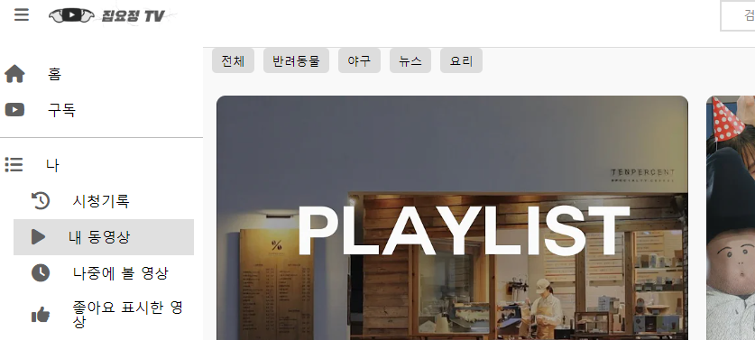
3. 기능 설명(내 동영상）

Slide 26
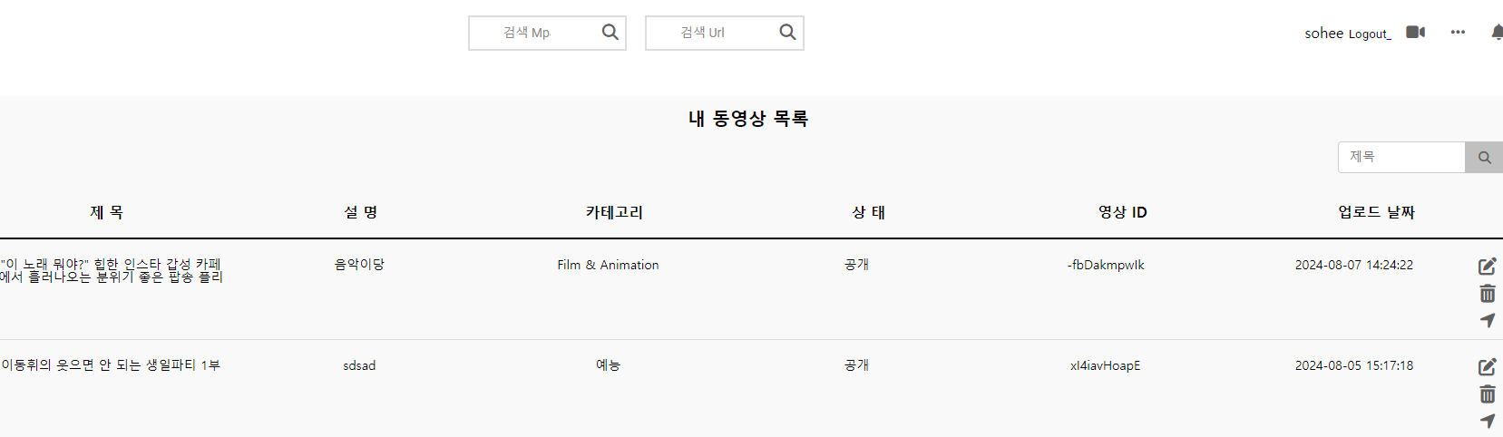
3. 기능 설명(메인 화면)
내 동영상 조회 기능
로그인한 사용자가 비디오 목록 페이지에 접근하면 서버에 요청 전송.
서버는 요청된 비디오 리스트를 데이터베이스에서 조회 후 각 비디오 항목을 리스트 형태로 사용자에게 출력
사용자는 본인이 업로드한 각 비디오 항목에 대해 재생, 수정, 삭제, 조회 작업을 수행 가능

Slide 27
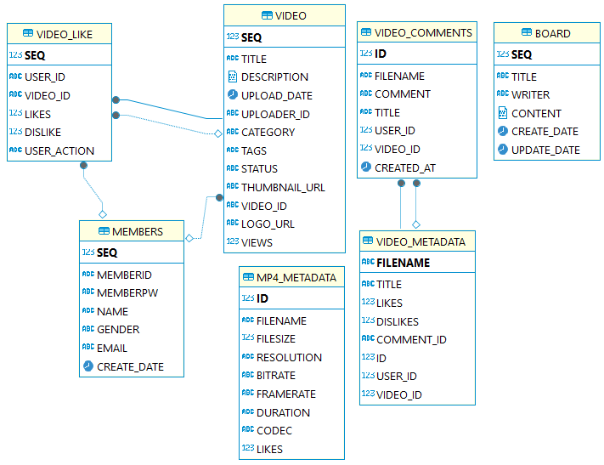
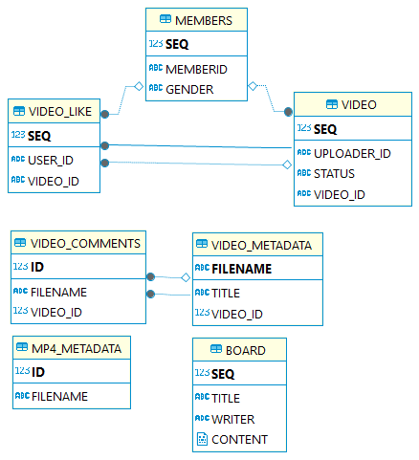
4. 데이터 베이스 설정

Slide 28
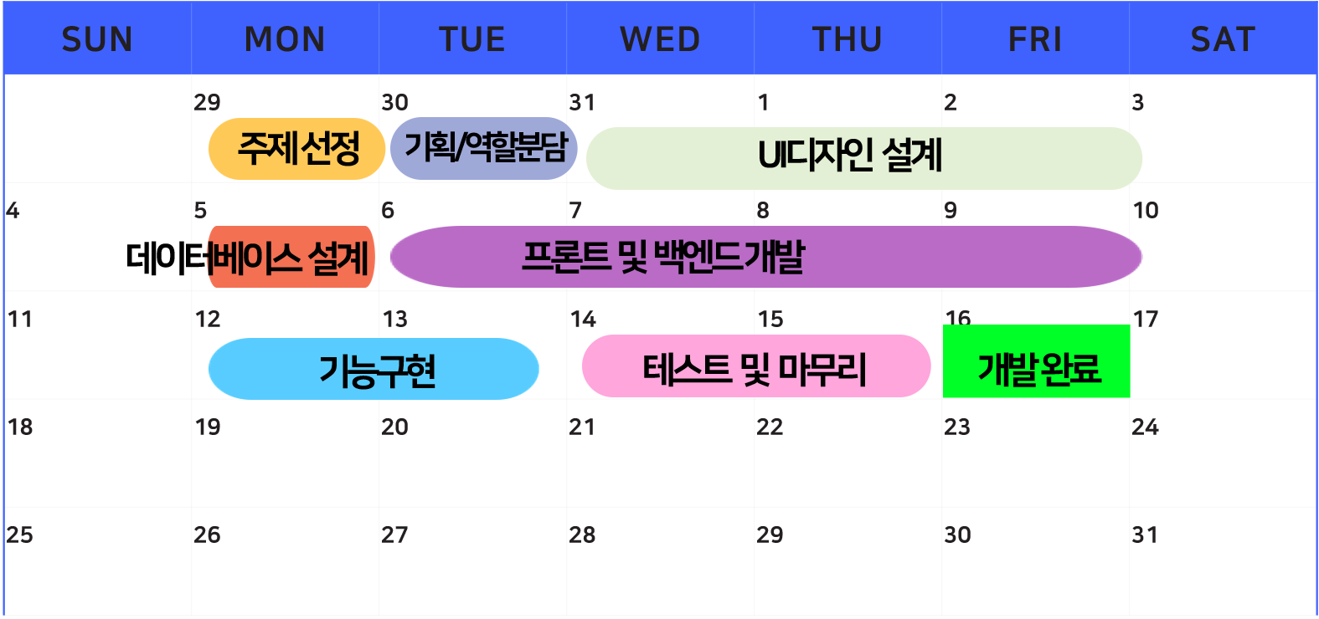
5. 개발 상세일정

Slide 29












6. 프로젝트 팀원
김 정훈
조 영준
팀장
김 지영
이 소희
조 민기
김 범수

Slide 30
5. 프로젝트 팀원
김 정훈
조 영준
팀장
김 지영
이 소희
조 민기
김 범수

Slide 31
6. 프로젝트 팀원
게시판 개발 담당:
게시판 기능의 설계와 구현을 담당하였으며, 사용자들이 게시글을 작성, 수정, 삭제할 수 있는 기능을 개발했습니다. 이를 위해 SQL 쿼리를 작성하여 데이터베이스와의 연동을 구현하고, 효율적인 데이터 관리를 수행했습니다. 또한, 게시판의 UI/UX 디자인을 최적화하여 사용자 경험을 개선하는 역할을 수행했습니다.
김 정훈
조 영준
팀장
김 지영
이 소희
조 민기
김 범수

Slide 32
5. 프로젝트 팀원
비디오 상세 화면 프론트 및 좋아요/싫어요 기능 구현담당:
비디오 상세 화면의 JSP와 CSS를 작성하여 사용자 인터페이스를 설계하였습니다. 또한, Video_Like 테이블과의 연동을 통해 좋아요/싫어요 기능을 구현하여, 사용자가 동영상에 대해 반응을 표현할 수 있도록 했습니다.
김 정훈
조 영준
팀장
김 지영
이 소희
조 민기
김 범수

Slide 33
6. 프로젝트 팀원
김 정훈
조 영준
드라마 화면 개발 담당:
드라마 화면의 JSP, JavaScript, CSS를 작성하여 사용자 인터페이스를 설계하고 구현했습니다. 이를 통해 드라마 관련 콘텐츠를 효과적으로 표시하고, 사용자와의 상호작용을 처리하는 기능을 개발했습니다.
팀장
김 지영
이 소희
조 민기
김 범수

Slide 34
6. 프로젝트 팀원
메인 화면, 영상 업로드, 내 동영상 및 비디오 상세화면 영상 구현 담당:
메인 화면, 업로드, 내 동영상, 비디오 상세화면에서 영상 구현을 담당하였습니다. JSP, JavaScript, CSS를 사용하여 사용자 인터페이스를 설계하고, SQL을 작성 및 활용해 데이터베이스와 연동하여 기능을 구현했습니다. 이를 통해 사용자가 영상을 업로드, 조회, 관리할 수 있는 기능을 완성했습니다.
조 영준
김 정훈
팀장
김 지영
이 소희
조 민기
김 범수

Slide 35
6. 프로젝트 팀원
김 정훈
조 영준
팀장
김 지영
이 소희
조 민기
김 범수

Slide 36
7. 결과 시연

